Slide 1
TOUR DU MONDE en 16 images lORINDA

Slide 2
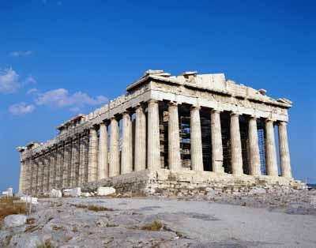
Le Parthénon
Se trouve à Athènes, en Grèce.

Slide 3
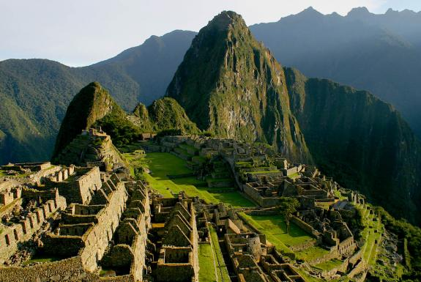
Le Machu Pichu,
Se trouve au Pérou.

Slide 4
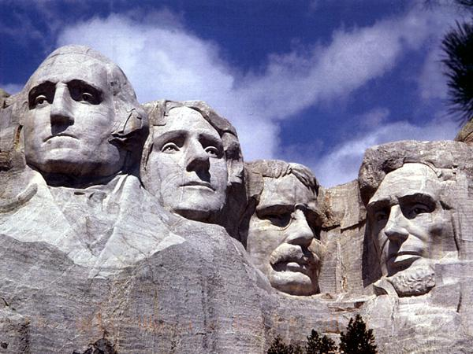
Le Mont Rushmore
Se trouve au Dakota du sud, aux Etats-Unis.

Slide 5
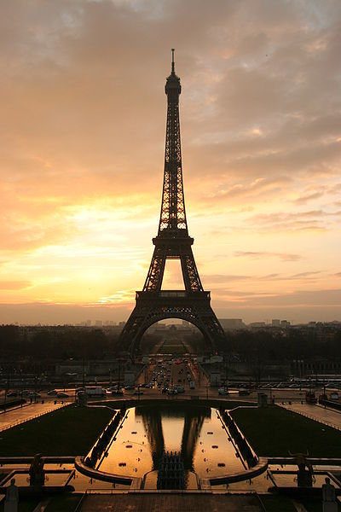
La Tour Eiffel
Se trouve à Paris, en France.

Slide 6
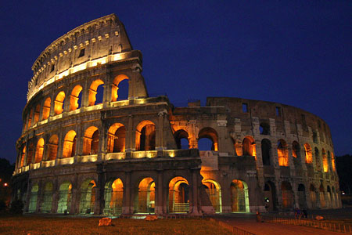
Le Colisée
Se trouve à Rome, en Italie.

Slide 7
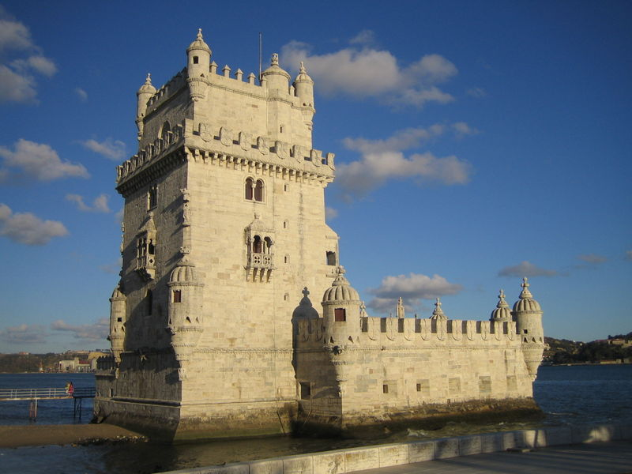
La tour de Belém
Se trouve à Lisbonne, au Portugal.

Slide 8
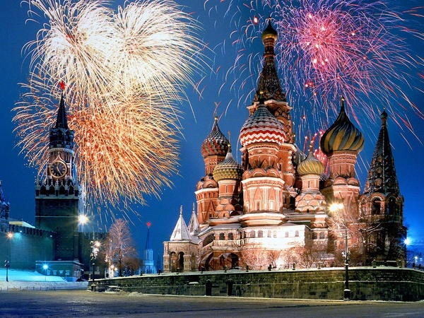
Le Kremlin
Se trouve à Moscou, en Russie.

Slide 9
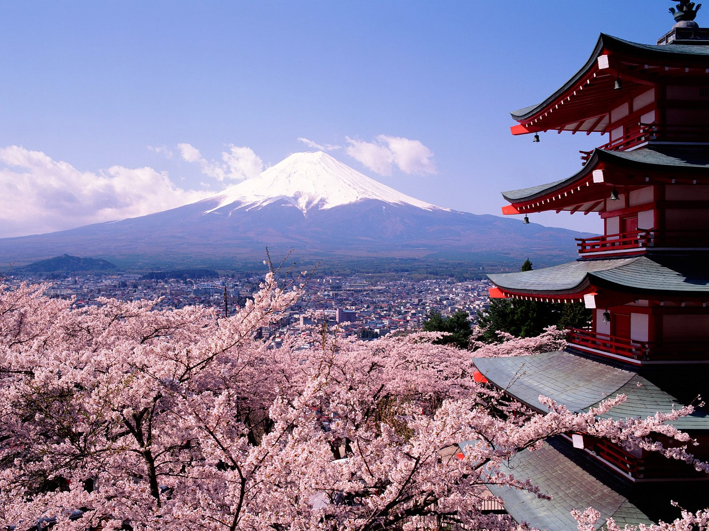
Le Mont Fuji
Se trouve à Honshu, au Japon.

Slide 10
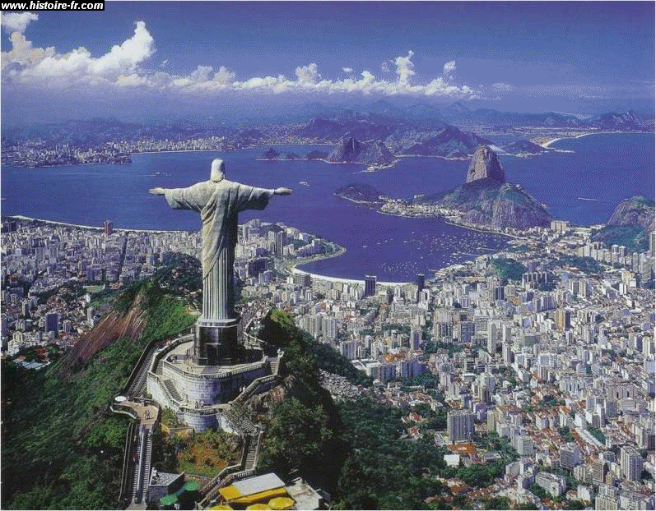
Le Christ Rédempteur
Se trouve à Rio de Janeiro, au Brésil.

Slide 11
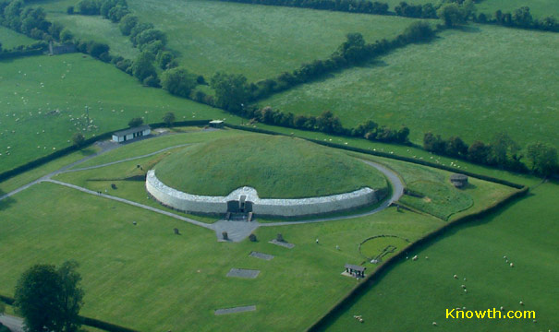
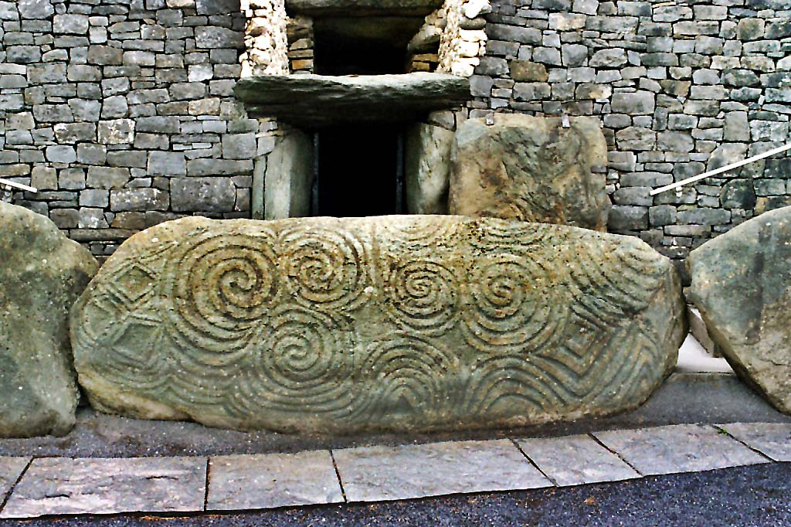
Newgrange
Se trouve au Compté de Meath, en Ireland.

Slide 12
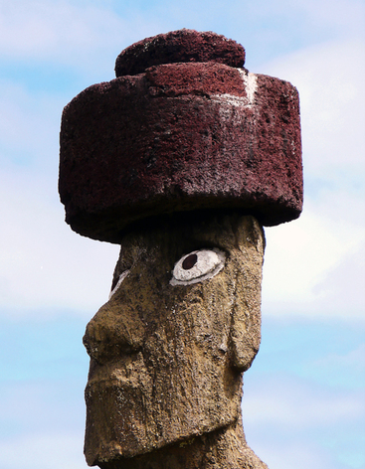
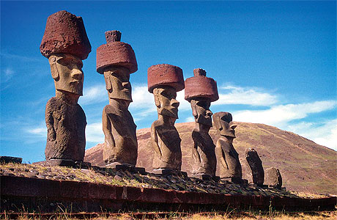
Les Moaï
Se trouvent à Rapa Nui, au Chili.

Slide 13
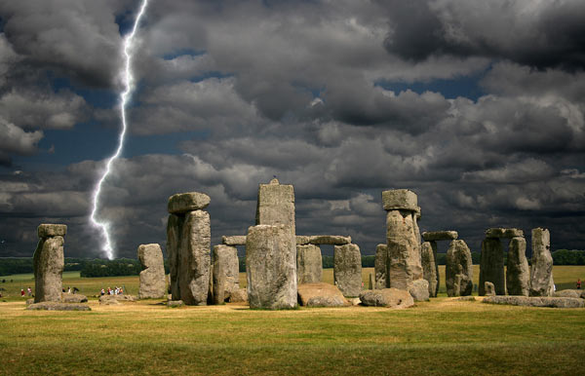
Stonehenge
Se trouve à Salisbury, au Royaume-Uni.

Slide 14
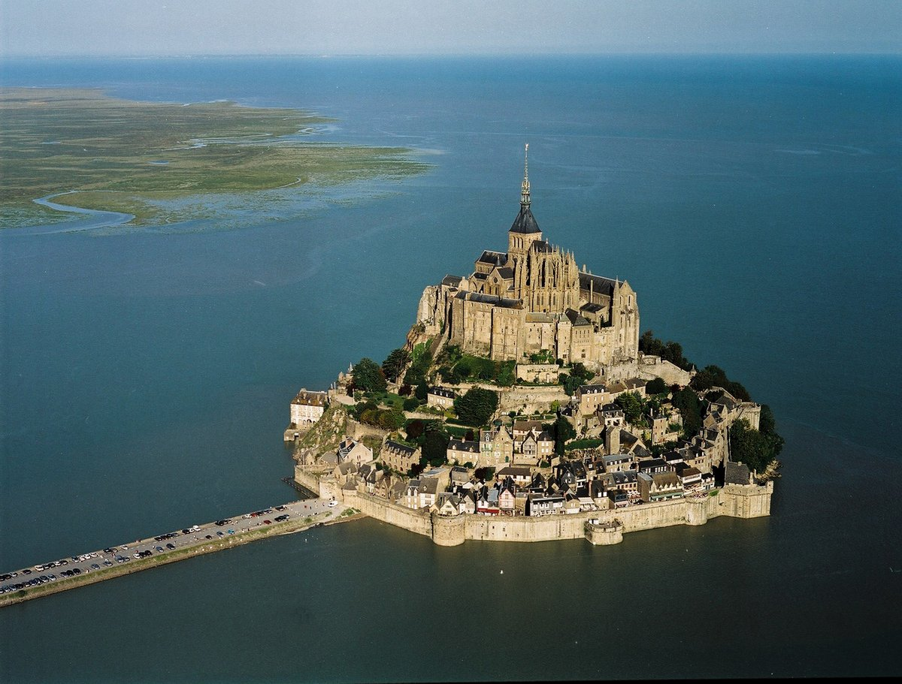
Le Mont Saint-Michel
Se trouve en Normandie, en France.

Slide 15
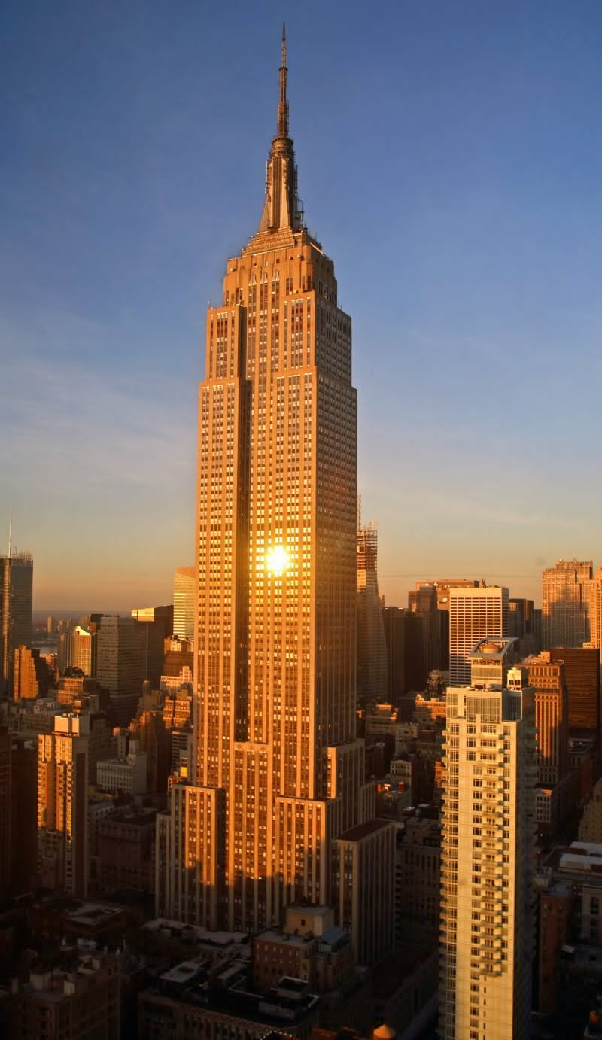
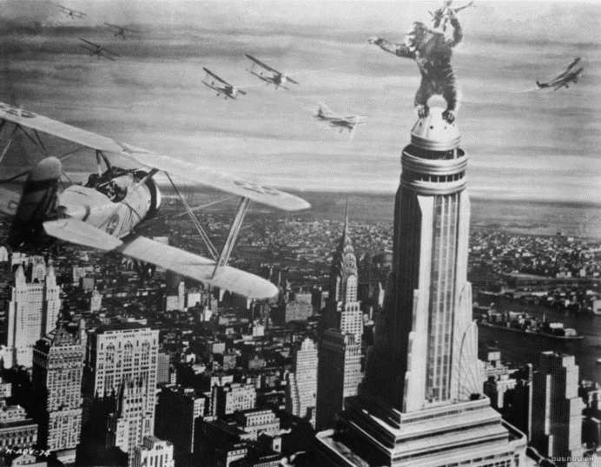
L’ Empire
State Building
Se trouve à New-York, aux Etat-Unis.

Slide 16
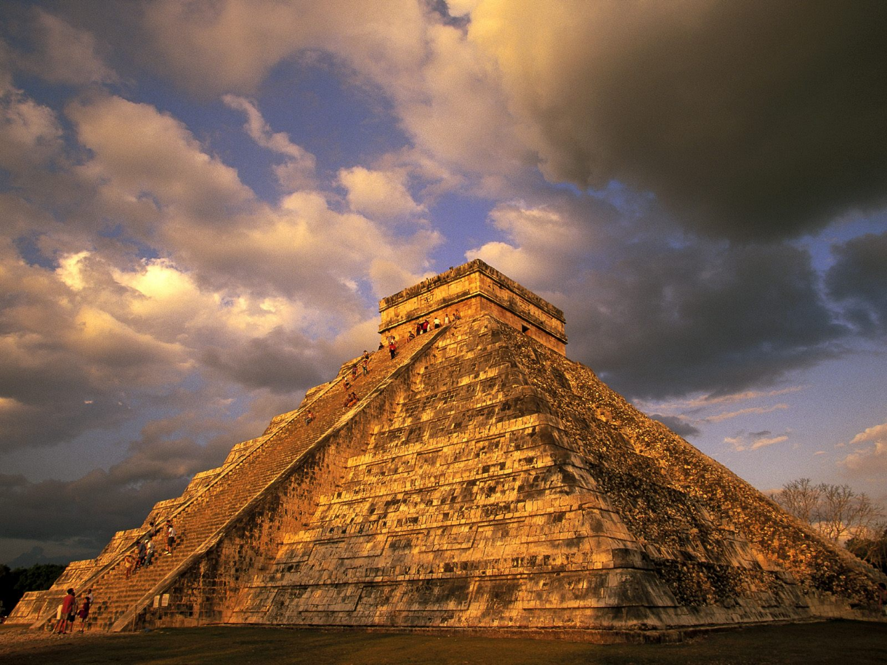
Chichen Itza
Se trouve à Yucatan, au Méxique.

Slide 17
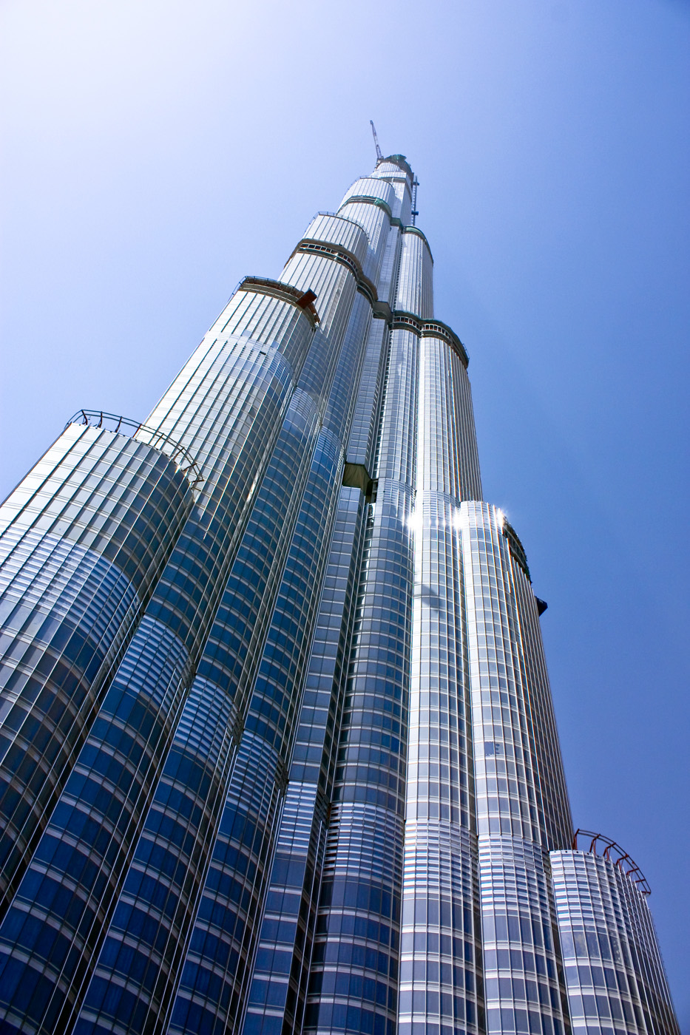
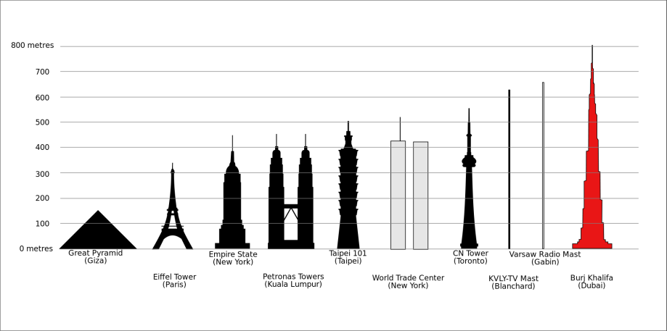
Burj Dubaï
Se trouve à Dubaï, aux Emirats Arabes Unis.

